Slide 1

Игра «СЛУШАЙ СИГНАЛ"
Цель: развивать ловкость, стимулировать внимание.
Оборудование: две дуги, две скамейки, два забора, лестница.
Игровые действия: по сигналу ведущего первый игрок из одной команды надевает каску, проходит через полосу препятствий, возвращается, передаёт каску следующему игроку. Побеждает команда, быстрее выполнившая задание.

Slide 2
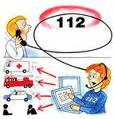
«ВЫЗОВ СЛУЖБЫ СПАСЕНИЯ»
Словесная игра
Цель: стимулировать развитие связной речи.
Игровые правила: составлять короткий рассказ по плану (образ­цу): правильно и чётко называть своё имя, фамилию, своё местопо­ложение, кратко описывать проблему.
Игровые действия: составлять короткий рассказ по мере появле­ния слайдов от имени одного из героев ситуации или стороннего наблюдателя.
На экране ПК сменяются кадры, дети рассказывают в игрушечный телефон о ситуации

Slide 3

«СПАСАТЕЛИ»
Дидактическая игра
Цель: развивать умение соотно­сить схематическое изображение с натуральным предметом; стимулировать развитие зрительного вос­приятия.
Игровые правила: найти предмет по его схематическому изображению.
Игровые действия: рассмотреть схематическое изображение, отыскать в игровой зоне соответствующую игрушку.

Slide 4
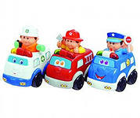
«НАЙДИ ПРЕДМЕТ»
Дидактическая игра
Цель: развивать умение узнавать по изображению знакомые предметы; стимулировать развитие зрительного восприятия, памяти.
Игровые действия: рассматривать изображения знакомых предметов через «зашумлённый» файл, узнавать и называть предметы.
Игровые правила: назвать узнан­ный на картинке предмет, объяснить, как узнал.
В. Представьте, что мы на пожарной башне. С помощью бинокля постарайтесь узнать внизу предметы, находящиеся в дыму и огне.
Молодцы, ребята, и Карлсон молодец! Следующее тренировочное задание: я буду называть слова, а вы внимательно слушайте. Если вы услышите название предмета, кото­рый может стать причиной пожара, скажите «ой».

Slide 5

«СОБЕРИ РЮКЗАК ДЛЯ СПАСАТЕЛЯ»
Игра-эстафета
Цель: развивать координаци­онные способности, ловкость; укреплять уверенность в своих действиях; стимулировать сооб­разительность, быстроту реакции, закреплять знания о назначении предъявленных предметов.
Игровые правила: передвигаться на самокатах строго по прямой, выбирать только необходимые предметы.
Игровые действия: игроки делятся на две команды; поочерёдно доехать на самокате до противоположной стороны; выбрать разложенные на скамейке предметы, которые могут пригодиться спасателям; вернуться обратно, положить предмет в рюкзак.

Slide 6

«НАЙТИ И ОБЕЗВРЕДИТЬ»
Дидактическая игра
Цель: развивать умение ориентироваться в пространстве; упражнять детей в соотнесении изображения места нахождения предмета с символом; развивать умение классифицировать предметы по разным видам опасности.
Игровые действия: поиск пред­метов в разных местах, раскладывание в соответствующие коробки.
Игровые правила: найти игруш­ку в соответствии с символом.
В. Откуда они могли появиться? Может, чужие люди приходили в наш сад? Что нам теперь делать с этими предметами?(Заберём с собой, чтобы отдать)

Slide 7
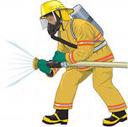
Игра «ПОЖАРНЫЙ ШЛАНГ».
Цель: стимулировать быстроту реакции, ловкость.
Оборудование: два пожарных рукава.
Игровые действия: дети делятся на две команды и по сигналу сначала разворачивают шланги, затем сворачивают в исходное состояние. Побеждает команда, которая быстрее справилась с заданием.

Slide 8

«ПОЖАРООПАСНЫЕ
ПРЕДМЕТЫ»
Дидактическая игра
Цель: стимулировать развитие скорости реакции и внимания.
Игровые действия: называть предметы по порядку, хлопать в ладоши.
Игровые правила: узнавать слова, обозначающие пожароопасные предметы.
Набор слов для игры: утюг, журнал, телевизор, ручка, тостер, жвачка, хлопушка, памперс, пустышка, котлета, компот, пожарный, торт, режет, огнетушитель, пакет, кисть, каска, рукав, ноты, краски, спички, бинт, сверлить, маска и др.

Slide 9
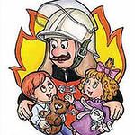
«ЛУЧ ФОНАРИКА»
Дидактическая игра
Цель: развивать умение узнавать изображения по их части, детали.
Игровые действия:
рассматривать детали изображения, узнавать и называть предмет.
Игровые правила: быстро узнать предмет по детали изображения.

Slide 10
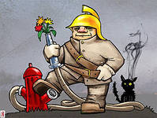
«ПОТУШИ ОГОНЬ»
Игра-эстафета
Цель: развивать быстроту, ловкость; воспитывать умение работать в команде.
Игровые правила: стараться не разлить воду, действовать по сигналу.
Игровые действия: команды становятся в шеренгу лицом друг к другу, около последних участников стоит 4—5 пластмассовых ведра с водой; по сигналу последний игрок передаёт поочерёдно вёдра детям (одно за другим), стоящим справа (слева) от себя; первый игрок вы­ливает вёдра в большое ведро «с огнём» (с собранными кусочками ткани) — «тушат огонь».

Slide 11

«КАК ИЗБЕЖАТЬ НЕПРИЯТНОСТЕЙ?»
Дидактическая игра
Цель: развивать умение классифицировать и объяснять опасные и безопасные ситуации, изображён­ные на картинках.
Игровые действия: кратко объ­яснять сюжет картинки, его послед­ствия.
Игровые правила: кратко и чётко описывать сюжетную картинку в соответствии с её изобра­жением.

Slide 12
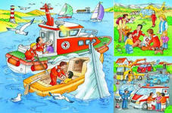
«ОПАСНО – НЕОПАСНО»
Цель: учить детей отличать опасные жизненные ситуации от неопасных; уметь предвидеть результат возможного развития ситуации; закреплять знание правил безопасного поведения; воспитывать чувство взаимопомощи.
Оборудование: набор дидактических картинок с изображением опасных и неопасных для жизни и здоровья ситуаций; карточки разных цветов (красного, белого и желтого) в зависимости от вариантов игры. Содержание картинок: ребенок лазает по лестнице, читает книгу, прыгает с высоты, одет не по погоде, кашляет на других и т.д.
Детей просят определить степень угрозы предлагаемой (наглядной или словесной) ситуации для жизни и здоровья, поднять определенную карточку, в зависимости от опасности, правильно раз­ложить дидактические картинки.
Внимательно прослушав рассказ воспитателя, дети поднимают красную карточку, если есть опасность, желтую — если опасность может возникнуть при определенном поведении, и белую — если опасности нет. Дети не должны мешать друг другу, при необходи­мости дополнять ответы товарищей, не подсказывать и не пользо­ваться подсказками.

Slide 13
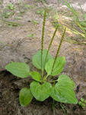
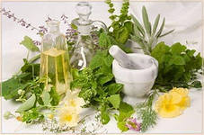
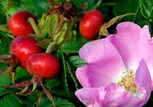
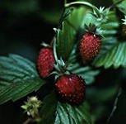
НАШИ ПОМОЩНИКИ — РАСТЕНИЯ
Цель: закрепить у детей представления о том, как помочь себе и другим оставаться всегда здоровыми.
Оборудование: предметные картинки с изображением лекарствен­ных растений.
Игра проводится по принципу лото. У детей карты с изображением лекарственных растений. Воспитатель показывает картинки с аналогичными рисунками. Ребенок, у которого есть это растение, рассказывает о его использовании для лечения. Если сказал правильно, получает картинку. Выигрывает тот, кто первым закроет свою карту.

Slide 14
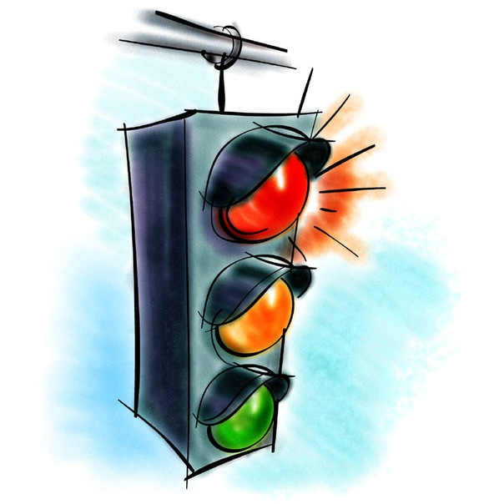
НАША УЛИЦА, ИЛИ СВЕТОФОР
Цели: закрепить знания детей о сигналах светофора, понятиях: улица, дорога, тротуар, деревья, дома; вспомнить ПДД.
Детей учат не спешить, переходя дорогу, быть внимательным, знать и находить место пешеходного перехода, понимать сигналы светофора, дорожные знаки.
Переход
Закрепление ПДД. На полу полосками обозначен переход, на светофоре красный свет. Дети стоят у перехода. На светофоре желтый свет. На зеленый сигнал дети идут по переходу, сначала смотрят налево, потом направо.

Slide 15
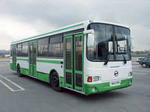
«АВТОБУС»
«АВТОБУС»
Цель: закрепить знание ПДД; отрабатывать навыки правильного общения, речь, социальное поведение.
Оборудование: маленькие стулья; руль.
С помощью считалки выбирают водителя. Моделирование ситуаций: женщина с ребенком, бабушка, слепой.

Slide 16

«ДОРОЖНЫЕ ЗНАКИ»
Дидактическая игра
Цель: знакомить детей с запрещающими, предписывающими и некоторыми предупреждающими знаками.
Варианты игры
«Разное среди общего» Детям предлагается разложить знаки по группам и рассказать, что они обозначают.
«Играем сами» Детям предлагаются карточки с разными дорожными ситуациями. Ребята должны правильно подобрать дорожные знаки к картинкам, затем обосновать свой выбор.
«Улица города» Детям предлагается выступить в роли инспекторов ГАИ в новом городе, где необходимо расставить дорожные знаки, чтобы избежать дорожно-транспортных происшествий.

Slide 17
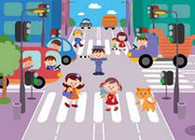
«ЧТОБЫ НЕ СЛУЧИЛОСЬ БЕДЫ»
Дидактическая игра
Цель: знакомить детей с правилами поведения на утице, па дороге; закреплять знания о дорожных знаках.
Детям предлагается макет улицы с различными видами знаков и светофором, игрушки для обыгрывания ситуаций (переход улицы, поездка на автомобиле, прогулка по городу, велосипедная прогулка).

Slide 18
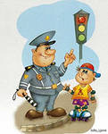
«ПЕРЕКРЁСТОК»
Дидактическая игра
Цель: знакомить детей с таким местом на улице, как перекресток, с правилами перехода на перекрестке (регулируемый и нерегулируемый); закреплять знание дорожных знаков.
Детям предлагается макет перекрестка с различными знаками и светофором. Взрослый объясняет, как надо переходить улицу на регулируемом и нерегулируемом перекрестке.

Slide 19

«НAЙДИ СВОЙ ЗНАК»
Дидактическая игра
Цель: закреплять полученные знания детей о различных видах дорожных знаков.
Дети получают знаки (предупреждающие, информационные, указательные, запрещающие) и группируются по 4 — 6 человек в разных углах комнаты. В каждом воспитатель ставит на подставке геометрически фигуры (круг, квадрат, треугольник) По сигналу воспитателя «Знаки разбежались» Дети расходятся по площадке группками или в одиночку. По новому сигналу «Найди свой знак» дети бегут к фигуре соответствующей по форме знаку.
Вариант игры. Когда дети хорошо усвоят игру, воспитатель предлагает им во время «прогулки» остановиться и закрыть глаза. В это время педагог переставляет фигуры. По слову «Домой» дети открывают глаза, находят знак и бегут к нему. Воспитатель отмечает, какая группа собралась быстрее других.

Slide 20

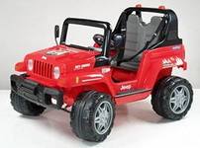
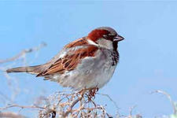
«ВОРОБУШКИ И АВТОМОБИЛЬ»
Дидактическая игра
Цель: закреплять полученные знания о Правилах дорожного движения.
Границы площадки очерчиваются или отмечаются флажками. На одном конце площадки размещаются на стульях или скамейках «воробушки». На другом конце обозначается место для автомобиля (гараж) «Воробушки» вылетают из гнезда — говорит воспитатель: дети спрыгивают со скамеек, и начинают бегать в разных направлениях, подняв руки в стороны, прыгают на двух ногах. Раздаётся гудок, и появляются «автомобили»(назначенные дети). «Воробушки» пугаются и улетают в гнезда (при этом каждый занимает свое место). «Автомобили» возвращаются в гараж. Игра повторяется с другими «автомобилями».
Детям, изображающих автомобили, можно предложить руль. Воспитатель следит, чтобы дети не убегали за границы площадки, а «автомобили» соблюдали Правила дорожного движения (разметку дороги, знаки).
В игру можно ввести «клевание зернышек». Воспитатель говорит: «Птички захотели есть и стали клевать зерна». При этих словах дети присаживаются на корточки и стучат пальцами об пол или о землю.

